Slide 1
Ο Κωνσταντίνος Καβάφης
Λίγα λόγια για την ποίησή του

Slide 2
Οι ποιητές της εποχής του
Νέα Αθηναϊκή Σχολή (1880 -1922)
Το σύνολο των ποιητών που εμφανίστηκαν στη νεοελληνική λογοτεχνία μετά το 1880, με προεξάρχουσα μορφή τον Κωστή Παλαμά.
Συχνά χρησιμοποιείται και ο όρος Γενιά του 1880, επειδή τα πρώτα ανανεωτικά έργα εμφανίστηκαν το 1880.
Οι ποιητές της Γενιάς του 1880 ήταν νέοι ποιητές που αντιδρούσαν στις υπερβολές του αθηναϊκού ρομαντισμού και ενδιαφέρονταν για την καθιέρωση της δημοτικής στον ποιητικό λόγο.

Slide 3
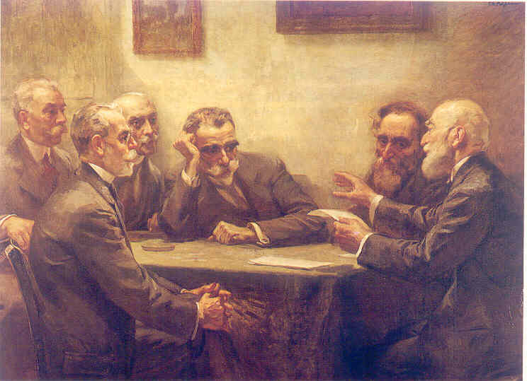
Οι Ποιητές - Γ.Ροϊλός

Slide 4
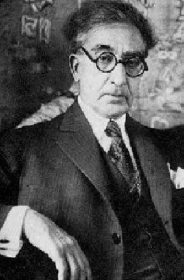

Slide 5
Κωνσταντίνος Π. Καβάφης
Ο Κωνσταντίνος Καβάφης (1863-1933) είναι από τους σημαντικότερους ποιητές, του οποίου η ποίηση ενέπνευσε τόσο τους Έλληνες, όσο και τους ξένους ομοτέχνους του.
Η απήχηση της ποίησής του έγινε αισθητή όταν μεταφράστηκε στις μείζονες δυτικές γλώσσες.
Πλέον έχει αποκτήσει το κύρος και την αίγλη ενός παγκόσμιου ποιητή.

Slide 6
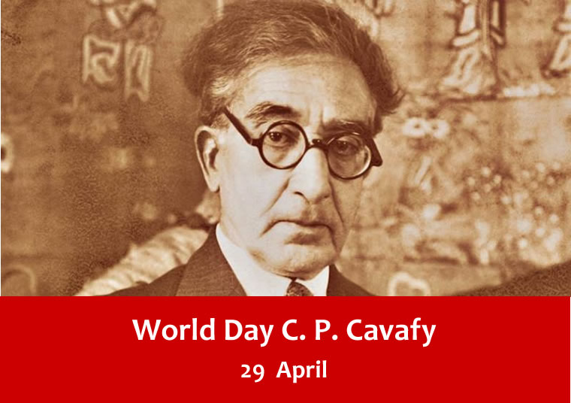
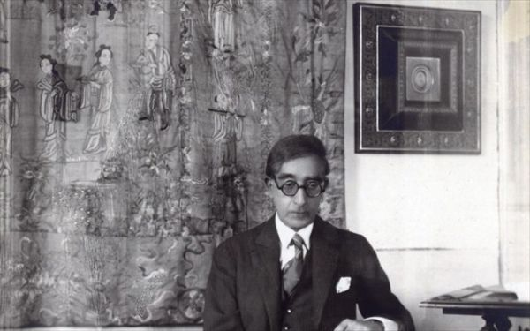
Ανθολογία ποιημάτων του Κ. Π. Καβάφη σε γραφή Βraille
Καβάφη απήγγειλε Ισραηλινός αστροναύτης κατά την εκτόξευση της Axiom Space
5ος Παγκόσμιος Διαγωνισμός Ποίησης «K.Π. Καβάφης» 2019 από την International Art Academy

Slide 7
Κωνσταντίνος Π. Καβάφης
(29 Απριλίου 1863 - 29 Απριλίου 1933)
Φαναριώτικης καταγωγής, ο Καβάφης γεννήθηκε στην Αλεξάνδρεια, όπου άκμαζε η ελληνική κοινότητα. Εκεί, στην πόλη με τις ανεξάντλητες ιστορικές μνήμες, που έγινε αναπόσπαστο μέρος της θεματικής του, ο Καβάφης έζησε το μεγαλύτερο μέρος της ζωής του.

Slide 8
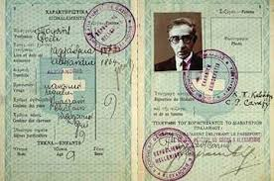

Slide 9
Ένα σύντομο αυτοβιογραφικό σημείωμα του ποιητή
«Είμαι Κωνσταντινουπολίτης την καταγωγήν, αλλά εγεννήθηκα στην Αλεξάνδρεια - σ' ένα σπίτι της οδού Σερίφ· μικρός πολύ έφυγα, και αρκετό μέρος της παιδικής μου ηλικίας το πέρασα στην Αγγλία. Κατόπιν επισκέφθην την χώραν αυτήν μεγάλος, αλλά για μικρόν χρονικόν διάστημα. Διέμεινα και στη Γαλλία. Στην εφηβικήν μου ηλικίαν κατοίκησα υπέρ τα δύο έτη στην Κωνσταντινούπολη. Στην Ελλάδα είναι πολλά χρόνια που δεν επήγα. Η τελευταία μου εργασία ήταν υπαλλήλου εις ένα κυβερνητικόν γραφείον εξαρτώμενον από το υπουργείον των Δημοσίων Έργων της Αιγύπτου. Ξέρω Αγγλικά, Γαλλικά και ολίγα Ιταλικά».
Χρημάτισε για τριάντα χρόνια υπάλληλος στο Γραφείο Αρδεύσεων της Αιγύπτου και το 1922 παραιτήθηκε, για να αφοσιωθεί αποκλειστικά στην ποίηση.
Πέθανε από καρκίνο του λάρυγγα στην Αλεξάνδρεια στις 29 Απριλίου του 1933, τη μέρα που συμπλήρωνε 70 χρόνια ζωής.

Slide 10
Ο Καβάφης και η εποχή του
Η ποιητική δημιουργία του Καβάφη συμπίπτει με εκείνη του Παλαμά, ο οποίος την ίδια χρονική περίοδο στην Αθήνα αποτελεί τον σημαντικότερο εκπρόσωπο της Νέας Αθηναϊκής Σχολής (1880 -1922).
Ενώ ο ποιητής γνώριζε πολύ καλά τα σύγχρονα λογοτεχνικά ρεύματα, όπως ήταν ο παρνασσισμός και ο συμβολισμός, δε φαίνεται να ακολούθησε συστηματικά κάποιο από αυτά.
Στην Ελλάδα έγινε για πρώτη φορά λόγος γι’ αυτόν το 1903, όταν ο Ξενόπουλος δημοσίευσε στο περιοδικό Παναθήναια το ιστορικό του άρθρο με τίτλο «Ένας ποιητής».

Slide 11
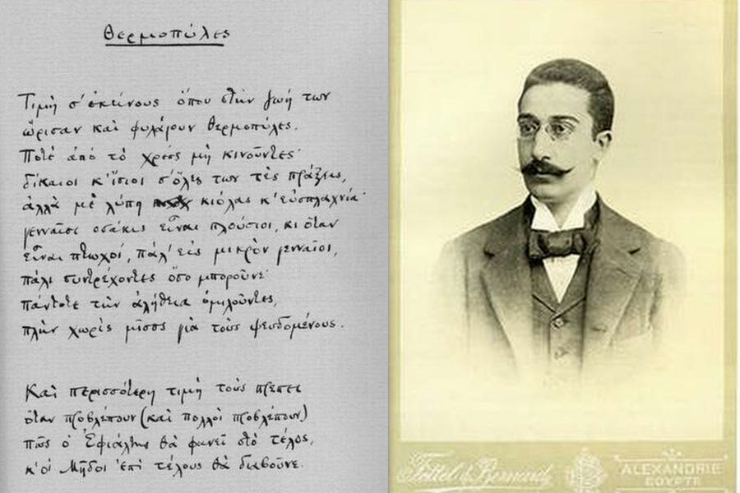

Slide 12
Τα Καβαφικά ποιήματα
Το σώμα των Καβαφικών ποιημάτων περιλαμβάνει:
τα 154 αναγνωρισμένα από τον ίδιο ποιήματά του: τα «Τείχη» , το «Απολείπειν ο Θεός Αντώνιον», η «Ιθάκη», αλλά και πολλά ατελή, «αποκηρυγμένα» και «κρυμμένα» ποιήματα.

Slide 13
Ο ίδιος ο ποιητής διέκρινε τα ποιήματά του σε τρεις κατηγορίες
Τα ιστορικά ποιήματα εμπνέονται κυρίως από την ελληνιστική περίοδο (εξέχουσα θέση έχει η Αλεξάνδρεια) , την ελληνορωμαϊκή αρχαιότητα ,τις μυθολογικές αναφορές και το Βυζάντιο. Οι περίοδοι που επιλέγει είναι περίοδοι παρακμής ή μεγάλων αλλαγών και οι περισσότεροι ήρωές του είναι "ηττημένοι".
Τα φιλοσοφικά ποιήματα ονομάζονται από άλλους «διδακτικά»: ποιήματα με συμβουλές για την ποίησηκαι ποιήματα που πραγματεύονται άλλα θέματα
Στα ερωτικά ή αισθησιακά ποιήματα, που είναι και τα πιο λυρικά: κυριαρχεί η ανάμνηση και η αναπόληση πραγματοποιημένων ή μη ερώτων εκφράζοντας τον ιδιότυπο ερωτισμό του.

Slide 14
Τα κυριότερα χαρακτηριστικά της ποιητικής τέχνης του Καβάφη
Ιδιότυπη γλώσσα, μείγμα καθαρεύουσας και δημοτικής, η ομιλούμενη από την ελληνική παροικία της Αλεξάνδρειας με ιδιωματικά στοιχεία της Κωνσταντινούπολης. Συχνά χρησιμοποιεί «αντιποιητικό» και καθημερινό λεξιλόγιο.
Απουσία ομοιοκαταληξίας κατά κανόνα, άνισες σε μέγεθος στροφές, ανισοσύλλαβοι ιαμβικοί στίχοι.
Λιτός λόγος με ελάχιστα επίθετα (όσα υπάρχουν έχουν πάντα ιδιαίτερη σημασία) και ελάχιστα σχήματα λόγου.
Σημεία στίξης με ιδιαίτερη σημασία: παίζουν ρόλο για το νόημα (π.χ. ειρωνεία) ή λειτουργούν ως οδηγίες απαγγελίας (π.χ. χαμήλωμα του τόνου της φωνής στις παρενθέσεις).
Λεπτή ειρωνεία και σαρκασμός, που γίνεται κάποιες φορές αυτοσαρκασμός.
Θεατρικότητα, που επιτυγχάνεται με τον δραματικό μονόλογο (το ποιητικό υποκείμενο απευθύνεται στο “εσύ”) και τον διάλογο. Στο έργο του δρουν πρόσωπα / προσωπεία, όπως στο αρχαίο δράμα, πίσω από τα οποία κρύβεται ο ποιητής.
Υποβολή [τεχνική με την οποία ο ποιητής προσπαθεί να εισαγάγει τον αναγνώστη στην ατμόσφαιρα που περιγράφεται στο ποίημά του και να τον επηρεάσει έτσι, ώστε να του δημιουργήσει την κατάλληλη (την περιγραφόμενη στο ποίημα) συναισθηματική κατάσταση]
Διδακτισμός: έχει την πρόθεση να μεταδίδει με την ποίησή του σημαντικά μηνύματα προς τους αναγνώστες του
Πεζολογική ποίηση λόγω των παραπάνω γνωρισμάτων στη στιχουργία, στη γλώσσα και στο ύφος.

Slide 15
